Slide 1
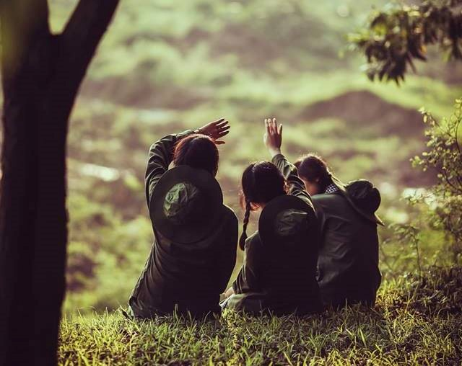
Chào mừng quý thầy cô !!
Đến dự tiết học Ngữ Văn lớp 9

Slide 2
NHỮNG NGÔI SAO XA XÔI
- Lê Minh Khuê -
I. ĐỌC VÀ TÌM HIỂU CHUNG
1. Tác giả

Slide 3
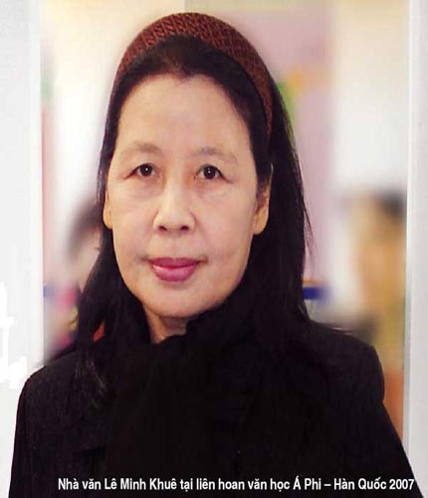
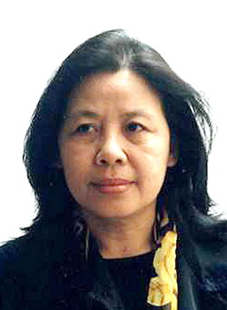

Slide 4
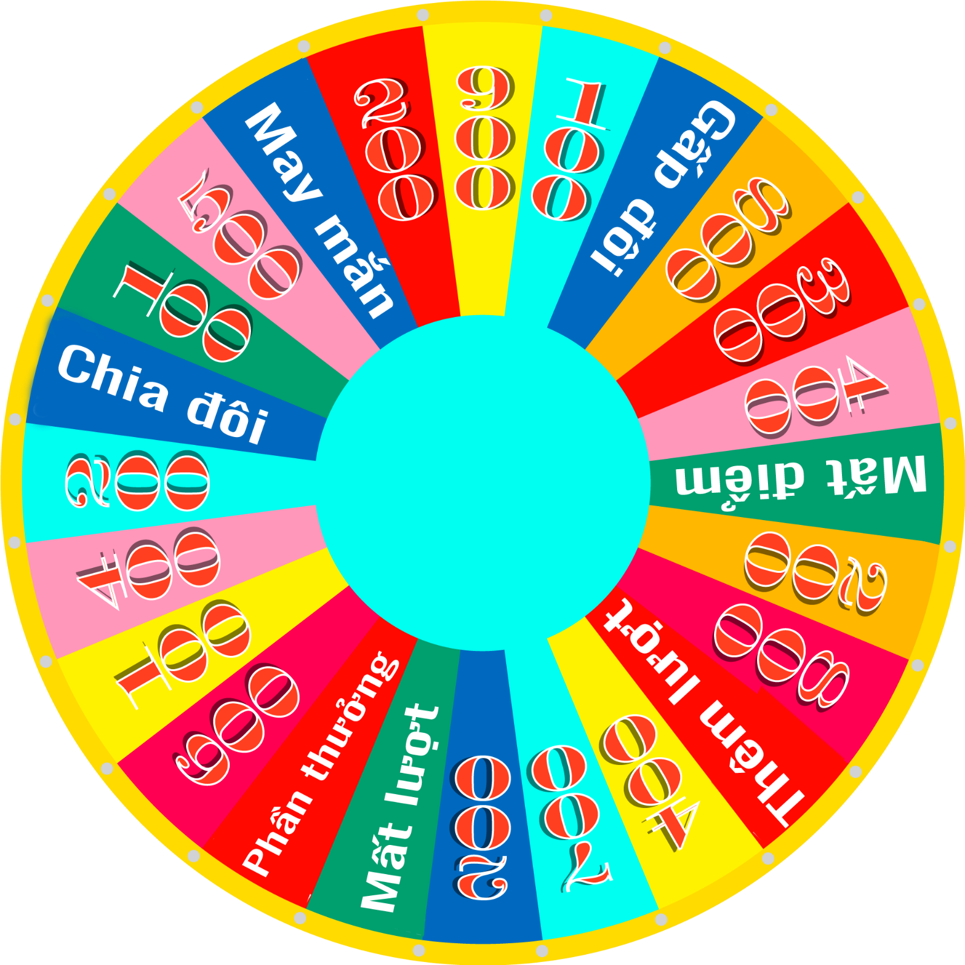
^^

Slide 5
Lê Minh Khuê sinh năm bao nhiêu?
1949

Slide 6
^^

Slide 7
Lê Minh Khuê đến từ tỉnh nào?
a
Tây Ninh
b
Thanh Hóa
c
Hà Nội

Slide 8
^^

Slide 9

Thể loại quen thuộc Lê Minh Khuê chuyên viết là gì?
Truyện ngắn

Slide 10
^^

Slide 11

Lê Minh Khuê bắt đầu viết truyện vào khoảng thời gian nào?
Những năm 70

Slide 12

Sắp xếp các dữ liệu sau thành tên 3 tác phẩm của Lê Minh Khuê

Slide 13

man trá
qua đường
đã
không quên
Một mình
Tôi
Màu xanh

Slide 14
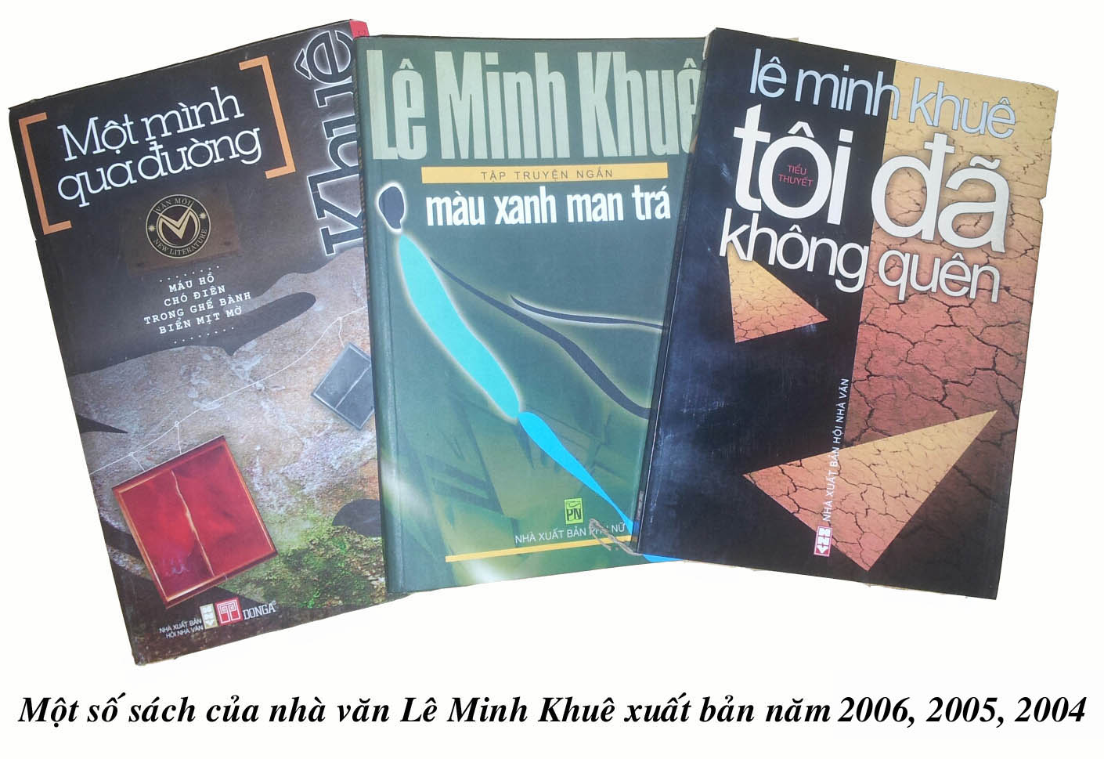

Slide 15
^^

Slide 16

TÌM HIỂU CHUNG
Tác giả
- Lê Minh Khuê sinh năm 1949, quê Thanh Hóa.
- Gia nhập thanh niên xung phong trong thời chống Mĩ, bắt đầu viết văn vào những năm 70.
Có sở trường về truyện ngắn.

Slide 17


Một số tác phẩm nổi tiếng của Lê Minh Khuê

Slide 18
NHỮNG NGÔI SAO XA XÔI
- Lê Minh Khuê -
I. ĐỌC VÀ TÌM HIỂU CHUNG
1. Tác giả
2. Tác phẩm

Slide 19

- Truyện được sáng tác năm bao nhiêu?
1971

Slide 20
^^

Slide 21

- Năm sáng tác đó gợi cho em hoàn cảnh đất nước đang như thế nào?

Slide 22

- Chiến tranh chống Mĩ đang diễn ra ác liệt

Slide 23
^^

Slide 24
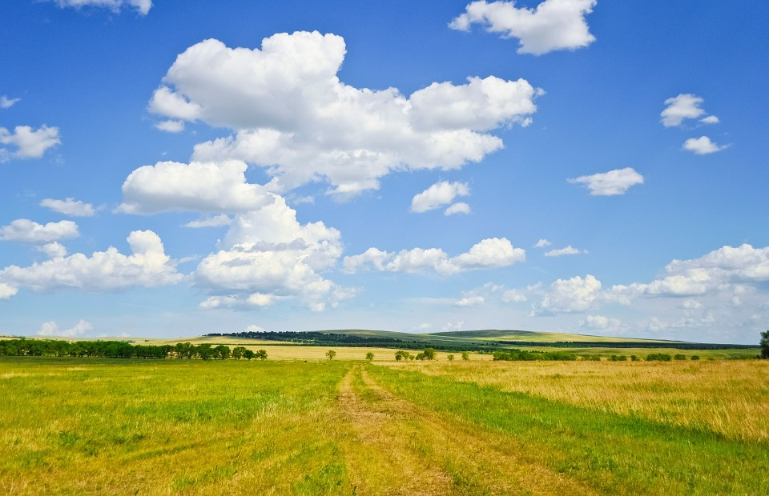
Truyện kể theo ngôi thứ mấy?
1

Slide 25
^^

Slide 26

Thao
Kể tên 3 nhân vật chính của tác phẩm
Nho
Phương Định

Slide 27
^^

Slide 28

Tác phẩm viết về đề tài gì?
Thanh niên xung phong trên tuyến đường Trường Sơn

Slide 29
^^

Slide 30

2. Tác phẩm
a. Hoàn cảnh sáng tác:
Viết năm 1971, lúc cuộc kháng chiến chống Mĩ đang diễn ra ác liệt.
- Được đưa vào tuyển tập “Nghệ thuật truyện ngắn thế giới” xuất bản ở Mĩ.
b. Đề tài:
- Ca ngợi cuộc sống, chiến đấu của thanh niên xung phong trên tuyến đường Trường Sơn.

Slide 31

c. Ngôi kể:
- Truyện kể theo ngôi thứ nhất.
- Tác dụng:
+ Tạo một điểm nhìn phù hợp dễ dàng tái hiện hiện thực khốc liệt của chiến tranh.
+ Khắc họa thế giới tâm hồn, cảm xúc và suy nghĩ của nhân vật một cách chân thực giàu sức thuyết phục.
=> Làm hiện lên vẻ đẹp của con người trong chiến tranh.

Slide 32

II. Đọc – hiểu văn bản
1). Hoàn cảnh sống và chiến đấu:
Cho biết hoàn cảnh sống và công việc của các cô gái?

Slide 33

Ở trong một cái hang dưới chân cao điểm, giữa một vùng trọng điểm trên tuyến đường Trường Sơn.
Công việc đặc biệt nguy hiểm: ước tính khối lượng đất đá lấp vào hố bom, đếm bom chưa nổ và phá bom.

Slide 34
0 | 100 | 0 | 200
0 | 300 | Trừ 30 điểm | Trừ 50 điểm
500 | 0 | Trừ 40 điểm | 50
80 | 0 | Trừ 30 điểm | 0
1
2
3
4
5
6
7
8
9
10
11
12
13
14
15
16

Slide 35
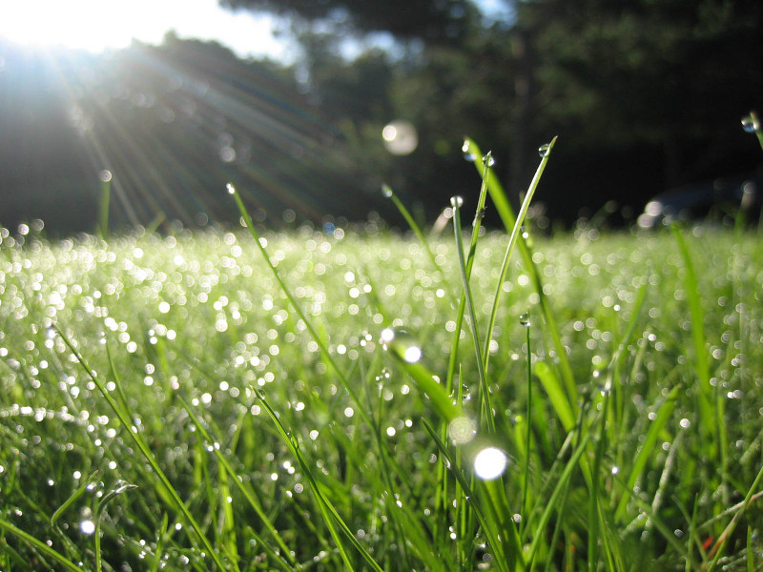
Em cảm nhận được điều gì qua hoàn cảnh sống và công việc ây?

Slide 36

=> Hiện thực đầy mùi chiến tranh, không có màu xanh của sự sống, chỉ thấy thần chết luôn rình rập.
Nhiệm vụ rất quan trọng, luôn phải đối mặt với cái chết, căng thẳng thần kinh, đòi hỏi sự dũng cảm và bình tĩnh hết sức.

Slide 37
0 | 100 | 0 | 200
0 | 300 | Trừ 30 điểm | Trừ 50 điểm
500 | 0 | Trừ 40 điểm | 50
80 | 0 | Trừ 30 điểm | 0
1
2
3
4
5
6
7
8
9
10
11
12
13
14
15
16

Slide 38

2. Vẻ đẹp tâm hồn của ba cô gái thanh niên xung phong:
Nét chung:

Slide 39

Các nhóm cùng thống kê điểm chung giữa ba cô gái.

Slide 40
0 | 100 | 0 | 200
0 | 300 | Trừ 30 điểm | Trừ 50 điểm
500 | 0 | Trừ 40 điểm | 50
80 | 0 | Trừ 30 điểm | 0
1
2
3
4
5
6
7
8
9
10
11
12
13
14
15
16

Slide 41
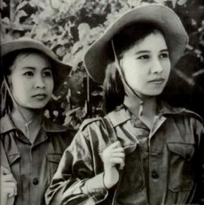
- Là những cô gái còn rất trẻ, tuổi đời mười tám, đôi mươi

Slide 42
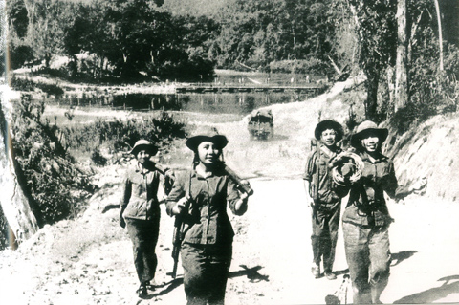
- Đều có tinh thần trách nhiệm cao với công việc, lòng dũng cảm, gan dạ không sợ gian khổ hi sinh.

Slide 43
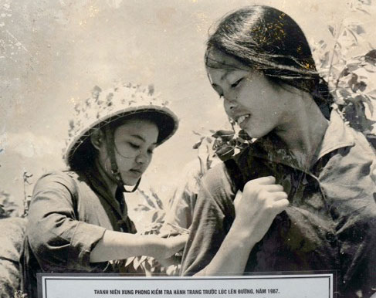
- Có tình đồng đội gắn bó, thân thiết

Slide 44
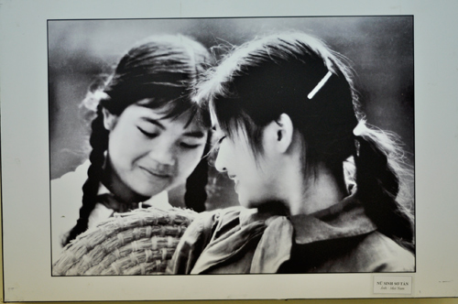
- Luôn lạc quan, yêu đời, đời sống nội tâm phong phú.

Slide 45

* Nét riêng
* Nét riêng

Slide 46




Nhân vật Thao
Nhân vật Nho
Nhân vật Phương Định

Slide 47

Nhóm 1

Slide 48
* Thao: - Tổ trưởng, từng trải hơn, dự tính về tương lai có vẻ thiết thực hơn, nhưng cũng không thiếu sự nữ tính những khát khao tuổi trẻ: “Áo lót cái nào cũng thêu chỉ màu” Chị lại ‘hay tỉa đôi lông mày của mình, tỉa nhỏ như cái tăm’’.
- Trong công việc, rất cương quyết, táo bạo. Đặc biệt là sự “bình tĩnh đến phát bực” : máy bay địch đến nhưng chị vẫn “móc bánh quy trong túi, thong thả nhai”.
Có ai ngờ con người dày dạn trước sự sống và cái chết như thế lại sợ máu, sợ vắt: “thấy máu, thấy vắt là chị nhắm mắt lại, mặt tái mét”.
Và không ai có thể quên được chị hát : nhạc sai bét, giọng thì chua, chăm chép bài hát dù chẳng thuộc nhạc, không hát trôi chảy được bài nào nhưng lại có ba quyển sổ dày chép bài hát và rảnh rỗi là chị ngồi chép.

Slide 49
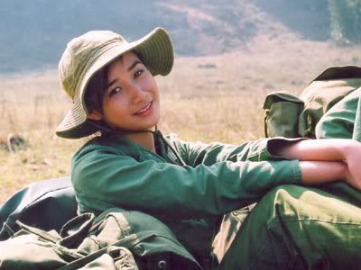
Thao tổ trưởng, từng trải, nữ tính, cương quyết, táo bạo và đáng yêu.

Slide 50
^^

Slide 51

Nhóm 2

Slide 52

Nét riêng:
* Nho: - Cô gái trẻ, xinh xắn, “trông nó nhẹ, mát mẻ như một que kem trắng”, có “cái cổ tròn và những cúc áo nhỏ nhắn” dễ thương.
Rất hồn nhiên - cái hồn nhiên trẻ thơ:
+ “Vừa tắm dưới suối lên, cứ quần áo ướt, Nho ngồi, đòi ăn kẹo”.
+ Khi bị thương nằm trong hang vẫn nhổm dậy, xòe tay xin mấy viên đá mưa.
- Nhưng trong chiến đấu thì rất dũng cảm, hành động nhanh gọn: “Nho cuộn tròn cái gối, cất nhanh vào túi”, “quay lưng lại chúng tôi, chụp cái mũ sắt lên đầu…” Và trong lần phá bom, mặc dù bị thương nhưng cô không rên la, không muốn cho đồng đội phải lo lắng.

Slide 53
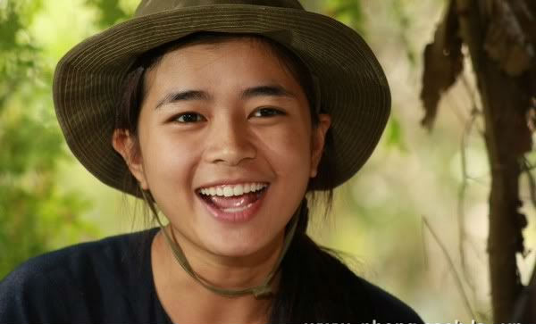
Nho dễ thương, hồn nhiên, dũng cảm

Slide 54
^^

Slide 55

Nhóm 3

Slide 56
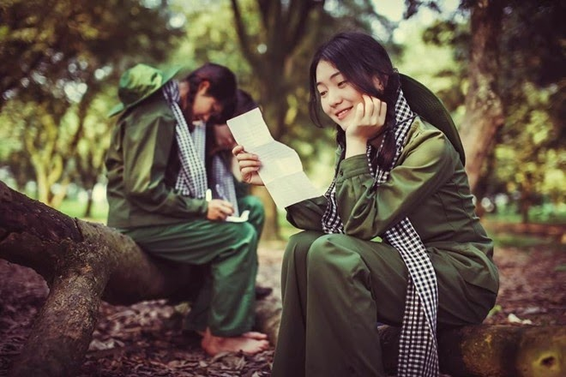
* Phương Định là con gái Hà Nội, xinh đẹp, nhạy cảm, hồn nhiên, thích mơ mộng và hay sống với những kỉ niệm của thời thiếu nữ.

Slide 57

* Hồn nhiên, yêu đời:
- Là cô gái trẻ Hà Nội, từng có một thời học sinh hồn nhiên vô tư.
- Hay nhớ về kỷ niệm => Nó vừa là khao khát, vừa là liều thuốc tinh thần động viên cô nơi tuyến lửa.

Slide 58


- Nhạy cảm, thường quan tâm đến hình thức (tự đánh giá mình là một cô gái khá...); biết mình được nhiều người để ý, thấy tự hào nhưng không vồn vã mà tỏ ra kín đáo, tưởng như kiêu kì.

Slide 59

- Hay mơ mộng, tìm thấy sự thú vị trong cuộc sống, trong cả công việc đầy nguy hiểm “Việc nào cũng có cái thú vị của nó….” để rồi lúc vượt qua nó, chiến thắng nó, cô cảm thấy thú vị.

Slide 60

- Thích hát, thuộc rất nhiều bài hát
- Dưới cơn mưa đá, cô “vui thích cuống cuồng”, hồn nhiên như chưa hề nghe thấy tiếng bom rơi đạn nổ.

Slide 61

* Có phẩm chất anh hùng:
Có tinh thần trách nhiệm với công việc.
Dũng cảm, gan dạ, bình tĩnh, tự tin và rất tự trọng. (Khi phá bom)

Slide 62

- Thương yêu những người đồng đội:
+ Chăm sóc Nho chu đáo.
+ Hiểu rõ tâm trạng lo lắng của Thao khi Nho bị thương, mặc dù Thao đã cố che dấu bằng việc bảo cô hát.
+ Với đại đội trưởng, chỉ tiếp xúc qua điện thoại nhưng biết rõ từ cách ăn nói đến đặc điểm riêng.
+ Quý trọng và cảm phục tất cả những chiến sĩ mà cô đã gặp trên tuyến đường Trường Sơn

Slide 63
^^

Slide 64

-> Mỗi người một cá tính riêng nhưng ở họ đều ngời sáng vẻ đẹp của của tuổi trẻ Việt Nam.
- Lê Minh Khuê không tô vẽ mà miêu tả hết sức cụ thể, chân thực bằng những hình ảnh rất đời thường.
Họ đã từ cuộc đời bước vào trang sách, trở thành những nữ anh hùng – những ngôi sao trên bầu trời Trường Sơn.

Slide 65

Ý nghĩa nhan đề tác phẩm

Slide 66

- Hình ảnh tả thực từ bầu trời đêm và từ mắt các cô gái trẻ
- Hình ảnh ẩn dụ cho những nữ anh hùng trên bầu trời Trường Sơn- đại diện cho vẻ đẹp chủ nghĩa anh hùng Cách mạng.

Slide 67
^^

Slide 68
III. Tổng kết:
Nội dung:
- Truyện đã làm nổi bật tâm hồn trong sáng, tinh thần dũng cảm; cuộc sống chiến đấu đầy gian khổ, hi sinh nhưng rất hồn nhiên, lạc quan của những cô gái TNXP trên tuyến đường Trường Sơn - hình ảnh đẹp, tiêu biểu về thế hệ trẻ Việt Nam trong thời kì kháng chiến chống Mĩ.
«Đêm đêm tâm hồn em tỏa sáng
Những vì sao ngời chói lung linh»

Slide 69

2.Nghệ thuật:
Nêu những nghệ thuật tiêu biểu của tác phẩm?

Slide 70
2.Nghệ thuật:
- Lựa chọn ngôi kể phù hợp, cách kể chuyện tự nhiên.
- Nghệ thuật xây dựng nhân vật, nhất là miêu tả tâm lí.
- Ngôn ngữ giản dị, vừa mang tính khẩu ngữ vừa đậm chất trữ tình.
Câu văn ngắn, nhịp điệu dồn dập, gợi không khí chiến trường.

Slide 71

IV: Luyện tập

Slide 72
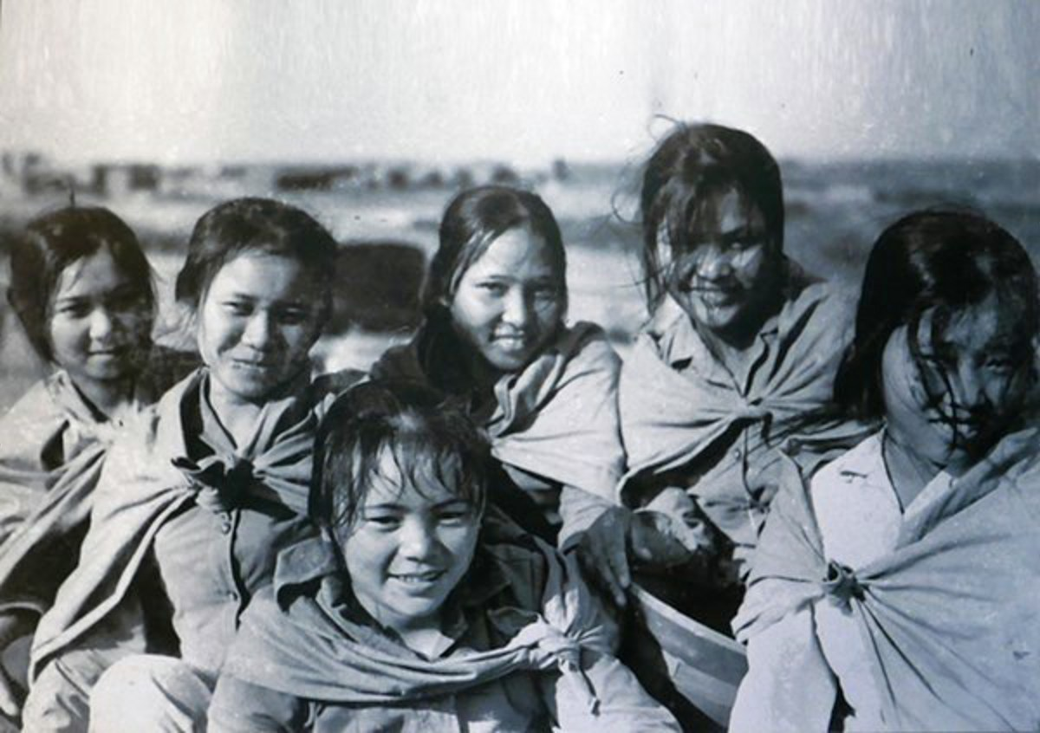
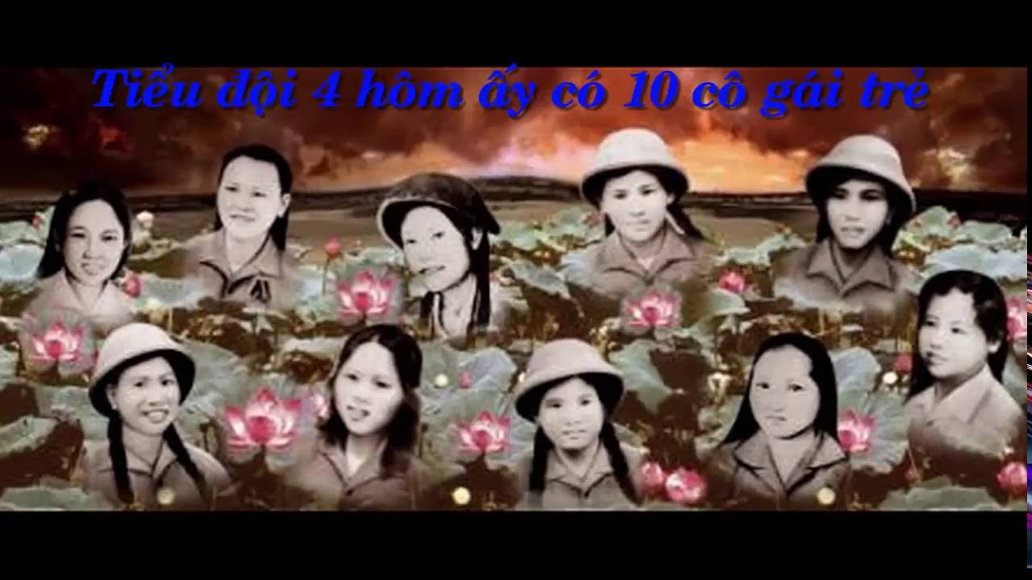

Slide 73

Bộ phim về 10 cô gái TNXP hy sinh tại ngã ba Đồng Lộc của đạo diễn Lưu Trọng Ninh có tên là gì?

Slide 74
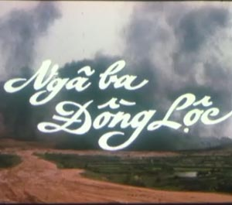


Slide 75
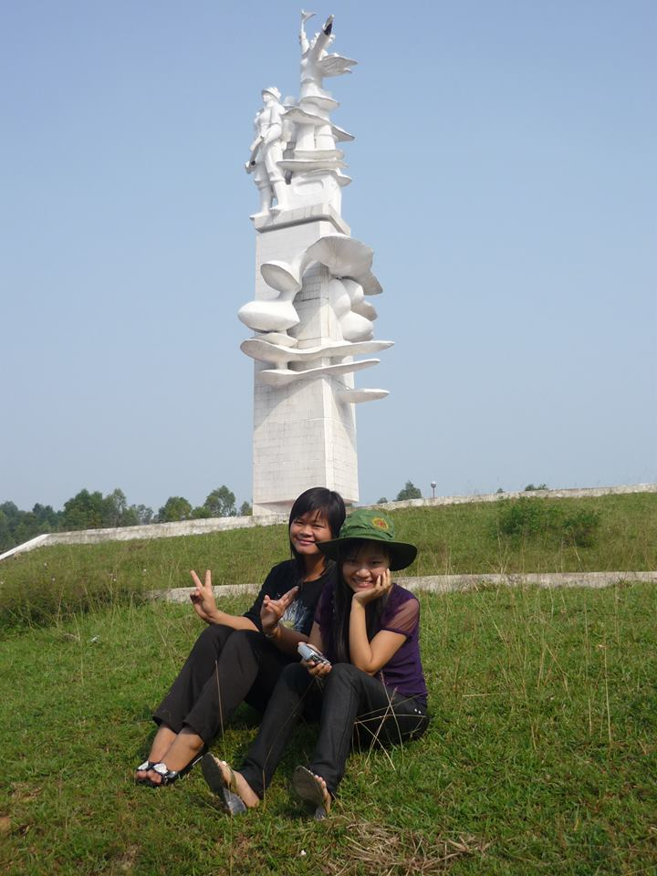
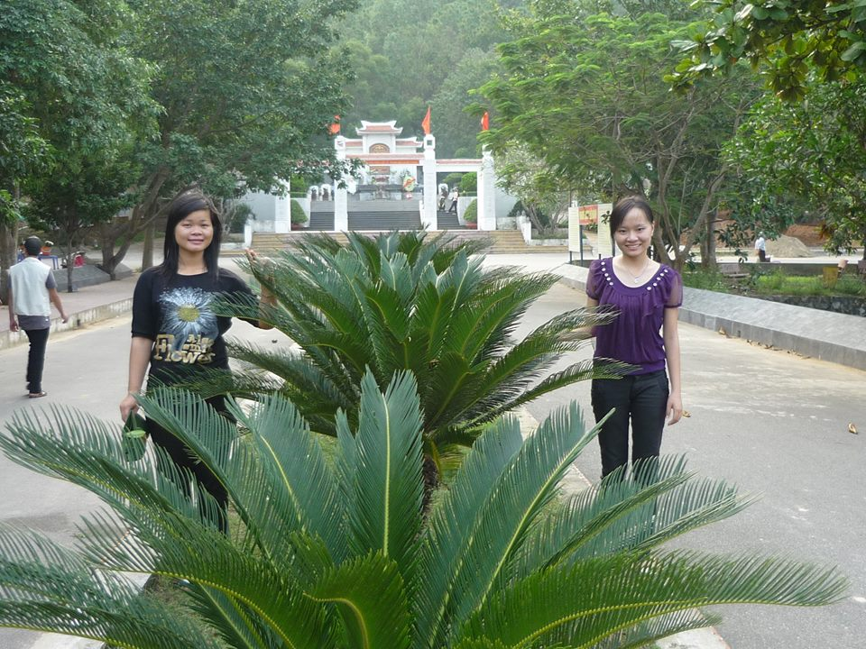
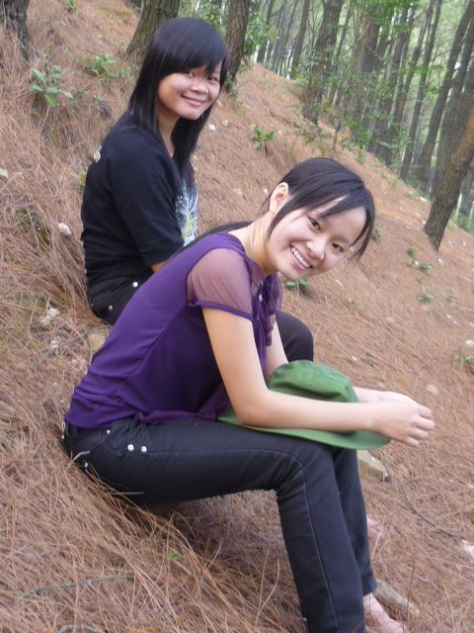

Slide 76
^^

Slide 77

2
Ý nghĩa tên gọi Phương Định là gì?

Slide 78
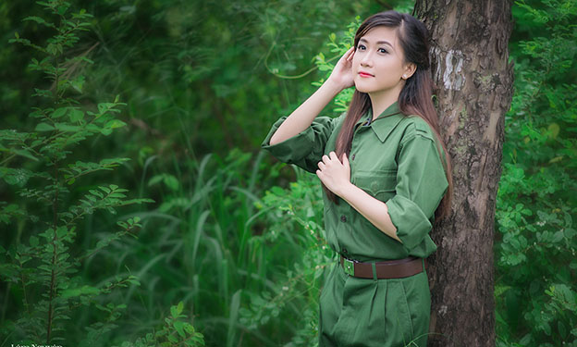
Kiên định nhìn về một phương (với con đường đã chọn)

Slide 79
^^

Slide 80

Bài thơ Khoảng trời và hố bom viết về những cô gái mở đường trong KCCM là của tác giả nào?

Slide 81

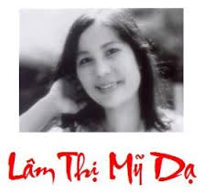

Slide 82
^^

Slide 83

Tác giả quen thuộc trong chương trình Ngữ văn 9, nổi tiếng cùng với bài thơ Gửi em cô TNXP?

Slide 84
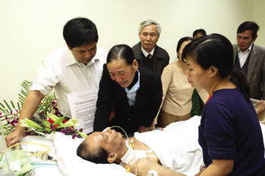

Slide 85

Phạm Tiến Duật

Slide 86
^^

Slide 87

Good bye! ^^

